Slide 1
Unidade I Estruturas de dados para representação de grafos
Prof. Henrique Batista da Silva
Adaptado do material prof.ª Anna Tostes (PUC Minas)
Implementações foram adaptadas de [Ziviani, 2006]

Slide 2
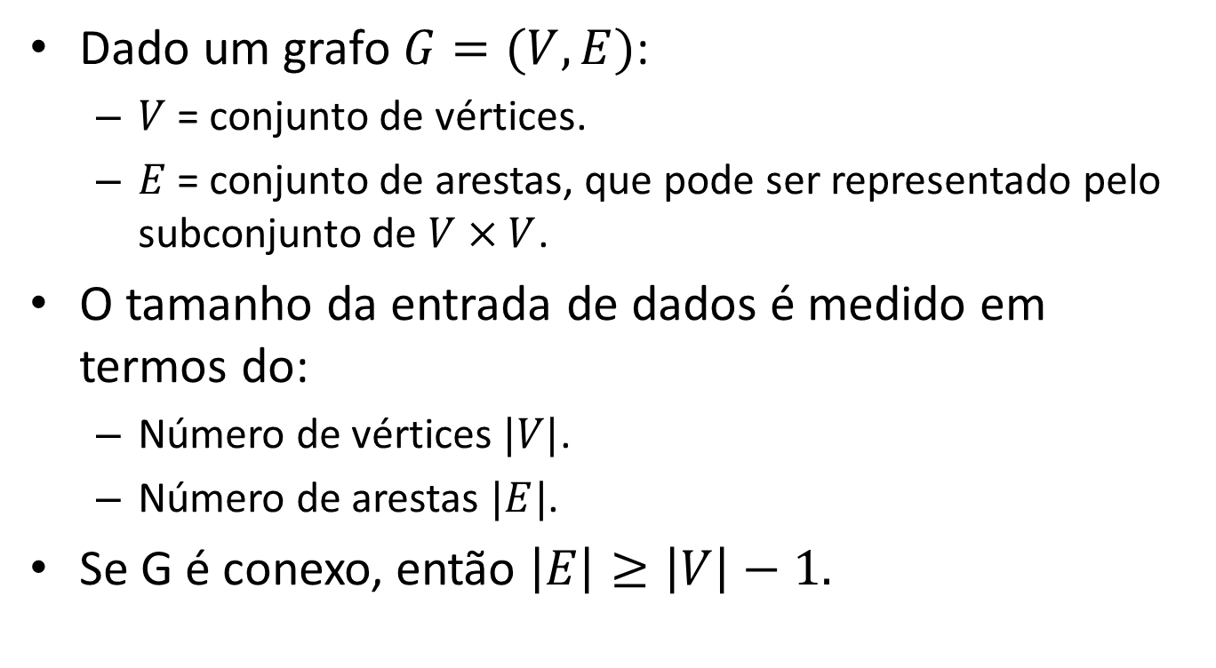
Representação de um Grafo
Dado um grafo $G=(V,E)$:
$V$ = conjunto de vértices.
$E$ = conjunto de arestas, que pode ser representado pelo subconjunto de $V×V$.
O tamanho da entrada de dados é medido em termos do:
Número de vértices $|V|$.
Número de arestas $|E|$.
Se G é conexo, então $\left|E\right|≥\left|V\right|−1.$

Slide 3
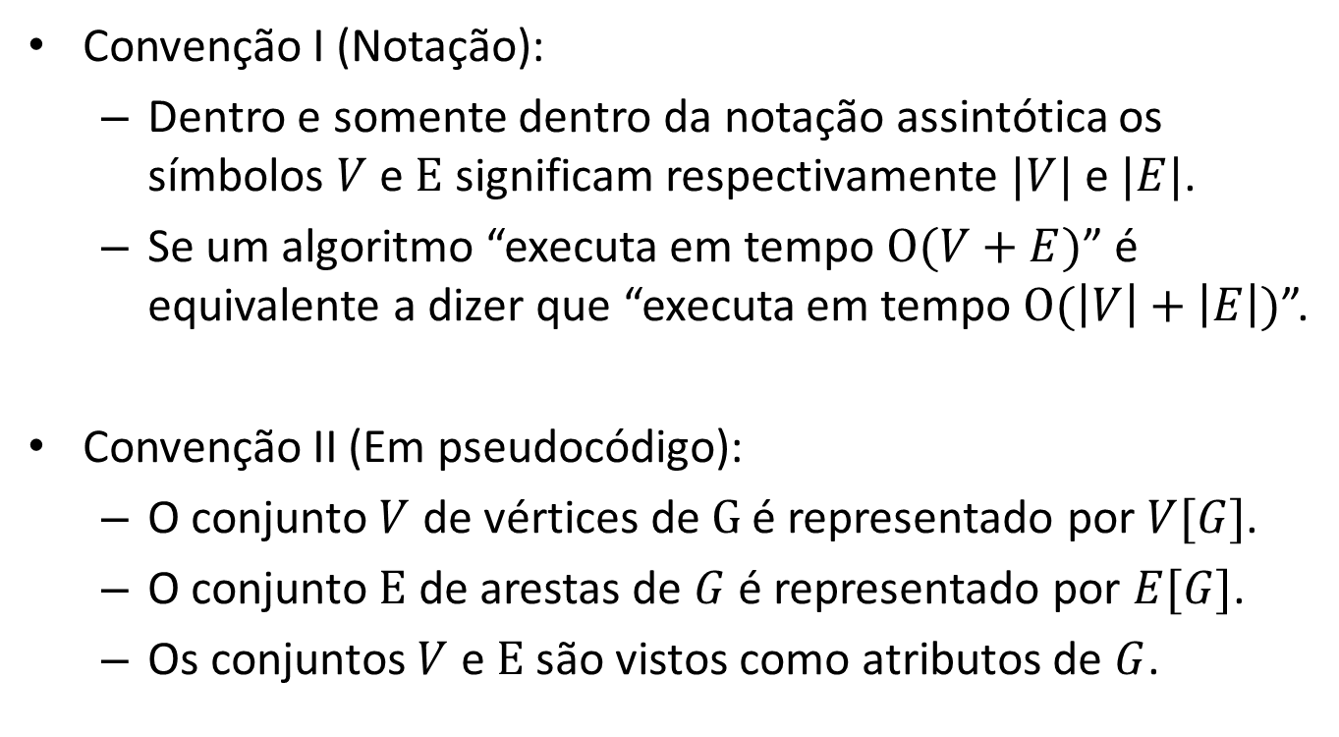
Representação de um Grafo
Convenção I (Notação):
Dentro e somente dentro da notação assintótica os símbolos $V$ e $E$ significam respectivamente $|V|$ e $|E|$.
Se um algoritmo “executa em tempo $O(V+E)$” é equivalente a dizer que “executa em tempo $O(\left|V\right|+\left|E\right|)$”.
Convenção II (Em pseudocódigo):
O conjunto $V$ de vértices de $G$ é representado por $V[G]$.
O conjunto $E$ de arestas de $G$ é representado por $E[G]$.
Os conjuntos $V$ e $E$ são vistos como atributos de $G$.

Slide 4
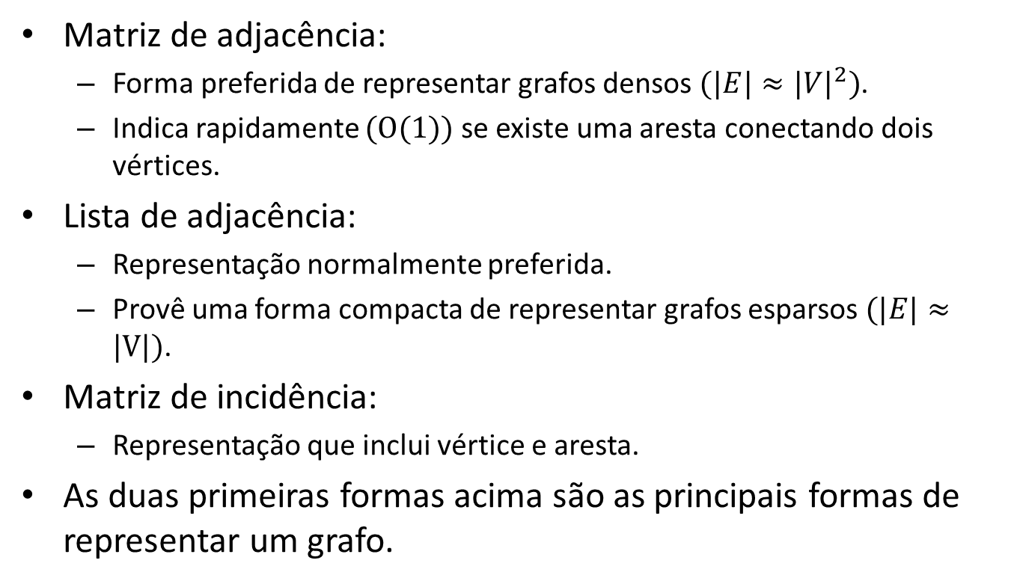
Representação de um Grafo: Estruturas de Dados
Matriz de adjacência:
Forma preferida de representar grafos densos $(|E|≈{|V|}^{2})$.
Indica rapidamente $(O(1))$ se existe uma aresta conectando dois vértices.
Lista de adjacência:
Representação normalmente preferida.
Provê uma forma compacta de representar grafos esparsos $(|E|≈|V|)$.
Matriz de incidência:
Representação que inclui vértice e aresta.
As duas primeiras formas acima são as principais formas de representar um grafo.

Slide 5
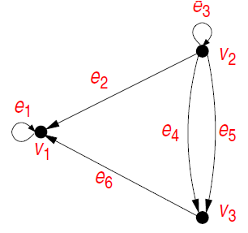
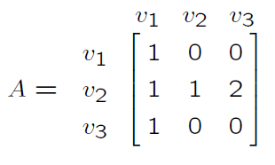
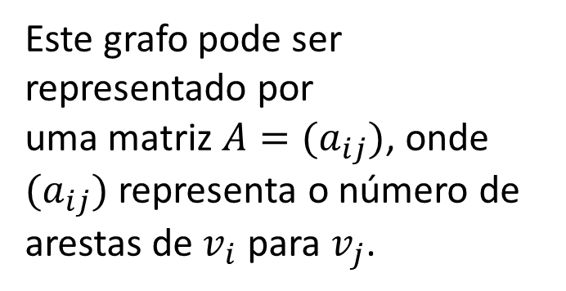
Matriz de adjacência e grafo dirigido
Seja o grafo dirigido abaixo:
Este grafo pode ser representado por
uma matriz $A=(a_{ij})$, onde $(a_{ij})$ representa o número de arestas de$v_{i}$ para $v_{j}$.
Matriz de Adjacência:

Slide 6
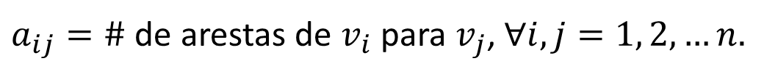
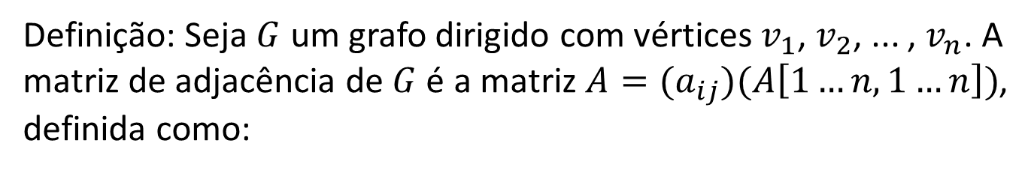
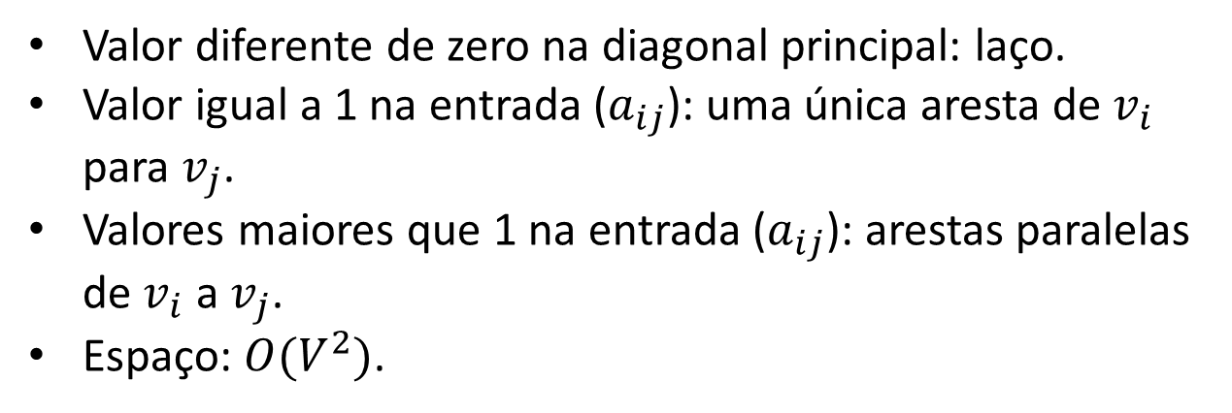
Matriz de adjacência e grafo dirigido
Definição: Seja $G$ um grafo dirigido com vértices $v_{1}$, $v_{2}$, ... , $v_{n}$. A
matriz de adjacência de $G$ é a matriz $A={(a}_{ij})(A\left[1…n, 1…n\right])$,
definida como:
$a_{ij}=\#$ de arestas de $v_{i}$ para $v_{j}$, $∀i,j=1, 2,…n.$
Valor diferente de zero na diagonal principal: laço.
Valor igual a 1 na entrada ($a_{ij}$): uma única aresta de $v_{i}$ para $v_{j}$.
Valores maiores que 1 na entrada ($a_{ij}$): arestas paralelas de $v_{i}$ a $v_{j}$.
Espaço: $O(V^{2})$.

Slide 7
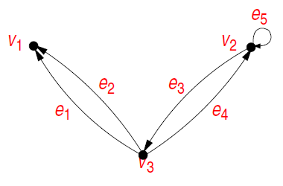
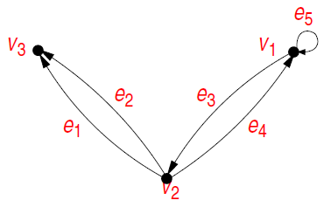
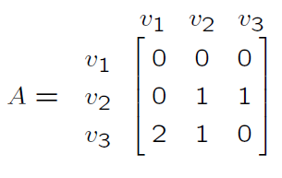
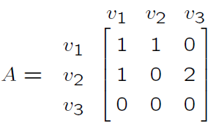
Matriz de adjacência e grafo dirigido
Exemplos de matriz de adjacência:

Slide 8
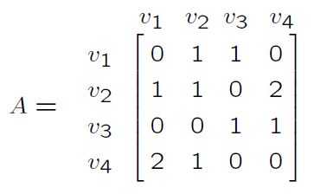
Matriz de adjacência e grafo dirigido
Dada a matriz de adjacência de um
grafo:
Agora desenhe o grafo

Slide 9
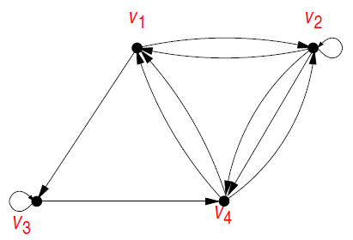
Matriz de adjacência e grafo dirigido
Dada a matriz de adjacência de um
grafo:
Um possível desenho deste grafo

Slide 10
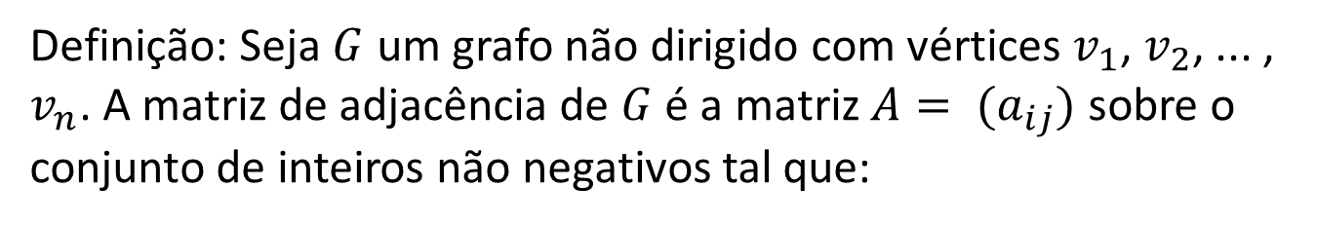
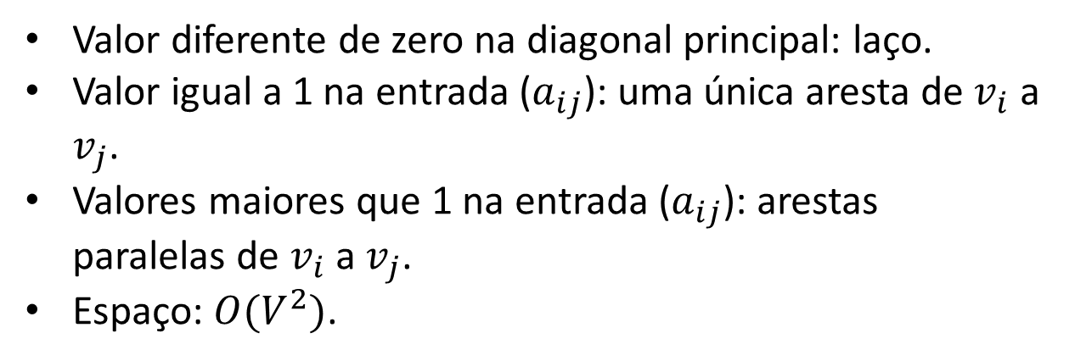
Matriz de adjacência e grafo não dirigido
Definição: Seja $G$ um grafo não dirigido com vértices $v_{1}$, $v_{2}$, ... , $v_{n}$. A matriz de adjacência de $G$ é a matriz $A= {(a}_{ij})$ sobre o conjunto de inteiros não negativos tal que:
$a_{ij}=\#$ de arestas conectando $v_{i}$ a $v_{j}$, $∀i,j=1, 2,…n.$
Valor diferente de zero na diagonal principal: laço.
Valor igual a 1 na entrada ($a_{ij}$): uma única aresta de $v_{i}$ a $v_{j}$.
Valores maiores que 1 na entrada ($a_{ij}$): arestas paralelas de $v_{i}$ a $v_{j}$.
Espaço: $O(V^{2})$.

Slide 11
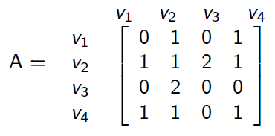
Matriz de adjacência e grafo não dirigido
Definição: Seja $G$ um grafo não dirigido com vértices $v_{1}$, $v_{2}$, ... , $v_{n}$. A matriz de adjacência de $G$ é a matriz $A= {(a}_{ij})$ sobre o conjunto de inteiros não negativos tal que:
$a_{ij}=\#$ de arestas conectando $v_{i}$ a $v_{j}$, $∀i,j=1, 2,…n.$
Seja o grafo abaixo:
Matriz de adjacência
correspondente:

Slide 12
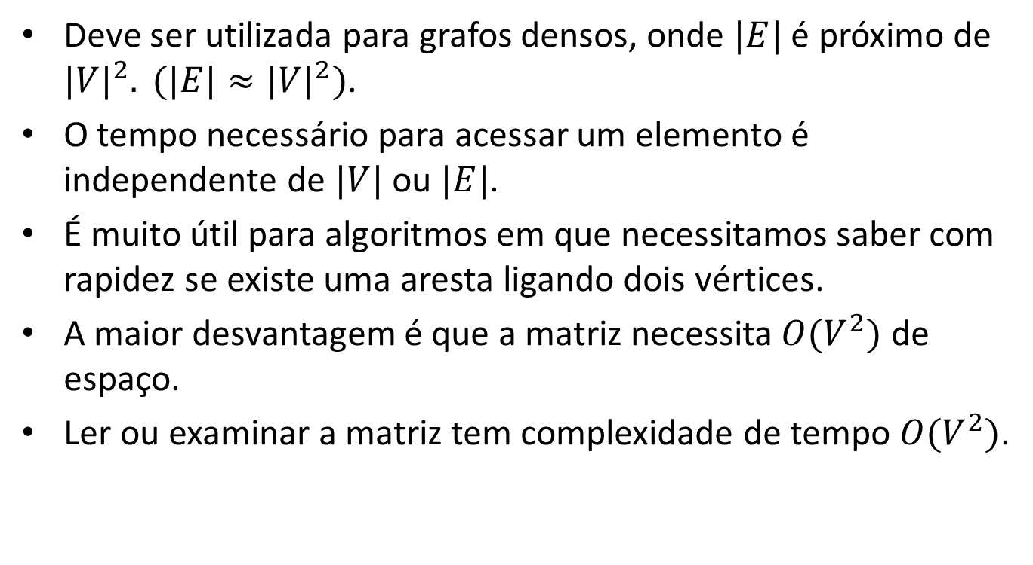
Matriz de adjacência: análise
Deve ser utilizada para grafos densos, onde $|E|$ é próximo de ${|V|}^{2}. (|E|≈{|V|}^{2})$.
O tempo necessário para acessar um elemento é independente de $|V|$ ou $|E|$.
É muito útil para algoritmos em que necessitamos saber com rapidez se existe uma aresta ligando dois vértices.
A maior desvantagem é que a matriz necessita $O(V^{2})$ de espaço.
Ler ou examinar a matriz tem complexidade de tempo $O(V^{2})$.

Slide 13
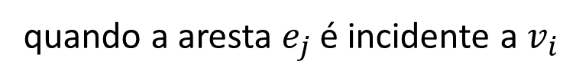


Matriz de incidência
Definição: Seja $G$um grafo não dirigido com vértices $v_{1},v_{2},…,v_{n}$ e arestas $e_{1},e_{2},…,e_{m}$. A matriz de incidência de $G$ é a matriz $M={(m}_{ij})$ de tamanho $n ×m$ sobre o conjunto de inteiros não negativos tal que:
$$m_{ij}=\left\{\begin{aligned}1 \\ 0\end{aligned}\right.$$
quando a aresta $e_{j}$ é incidente a $v_{i}$
caso contrário
Seja o grafo:
Matriz de incidência
correspondente:

Slide 14
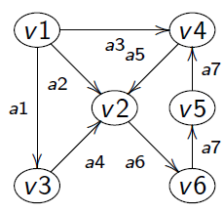
Matriz de incidência
Definição: Seja $G$um grafo não dirigido com vértices $v_{1},v_{2},…,v_{n}$ e arestas $e_{1},e_{2},…,e_{m}$. A matriz de incidência de $G$ é a matriz $M={(m}_{ij})$ de tamanho $n ×m$ sobre o conjunto de inteiros não negativos tal que:
$$m_{ij}=\left\{\begin{aligned}1 \\ 0\end{aligned}\right.$$
quando a aresta $e_{j}$ é incidente a $v_{i}$
caso contrário
Seja o grafo:
Matriz de incidência
correspondente:

Slide 15
Matriz de adjacência
public class GrafoMatriz
{
public class Aresta
{
private int v1, v2, peso;
public Aresta(int v1, int v2, int peso)
{
this.v1 = v1; this.v2 = v2; this.peso = peso;
}
public int get_peso() { return this.peso; }
public int get_v1() { return this.v1; }
public int get_v2() { return this.v2; }
}
private int [,]mat;
private int numVertices;
private int []pos;

Slide 16
Matriz de adjacência
public GrafoMatriz (int numVertices)
{
this.mat = new int[numVertices, numVertices];
this.pos = new int[numVertices];
this.numVertices = numVertices;
for (int i = 0; i < this.numVertices; i++)
{
for (int j = 0; j < this.numVertices; j++) this.mat[i,j] = 0;
this.pos[i] = -1;
}
}
public void insereAresta(int v1, int v2, int peso) { this.mat[v1, v2] = peso; }
public bool existeAresta(int v1, int v2, int peso) { return (this.mat[v1, v2] > 0); }
public bool listaAdjVazia(int v)
{
for (int i = 0; i < this.numVertices; i++)
if (this.mat[v, i] > 0)
return false;
return true;
}

Slide 17
Matriz de adjacência
public Aresta primeiroListaAdj(int v)
{
// Retorna a primeira aresta que o v\'ertice v participa ou
// se a lista de adjac\^encia de v for vazia
this.pos[v] = -1; return this.proxAdj(v);
}
public Aresta proxAdj(int v)
{
//Retorna a pr\'oxima aresta que o v\'ertice v participa ou}@
//se a lista de adjac\^encia de v estiver no fim
this.pos[v]++;
while ((this.pos[v] < this.numVertices) && (this.mat[v, this.pos[v]] == 0))
this.pos[v]++;
if (this.pos[v] == this.numVertices)
return null;
else return new Aresta(v, this.pos[v], this.mat[v, this.pos[v]]);
}

Slide 18
Matriz de adjacência
public Aresta retiraAresta(int v1, int v2) {
if (this.mat[v1, v2] == 0) return null;
else
{
Aresta aresta = new Aresta(v1, v2, this.mat[v1, v2]);
this.mat[v1, v2] = 0;
return aresta;
}
}
public void imprime () {
Console.WriteLine(" ");
for (int i = 0; i < this.numVertices; i++) Console.WriteLine (i + " ");
Console.WriteLine ();
for (int i = 0; i < this.numVertices; i++) {
Console.WriteLine (i + " ");
for (int j = 0; j < this.numVertices; j++) Console.WriteLine(this.mat[i, j] + " ");
Console.WriteLine ();
}
}

Slide 19
Matriz de adjacência
public int get_numVertices() { return this.numVertices; }
public GrafoMatriz grafoTransposto()
{
GrafoMatriz grafoT = new GrafoMatriz (this.numVertices);
for (int v = 0; v < this.numVertices; v++)
if (!this.listaAdjVazia(v))
{
Aresta adj = this.primeiroListaAdj(v);
while (adj != null)
{
grafoT.insereAresta(adj.get_v2(), adj.get_v1(), adj.get_peso());
adj = this.proxAdj(v);
}
}
return grafoT;
}
}

Slide 20
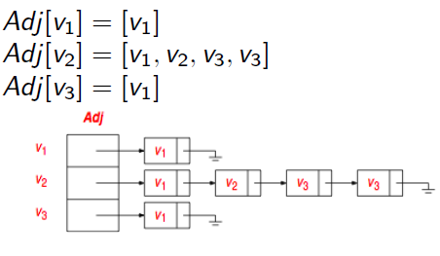
Lista de adjacência
Em grafo dirigido:
Seja o grafo dirigido abaixo:
Este grafo pode ser representado por uma lista de adjacência Adj:

Slide 21
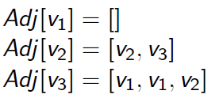
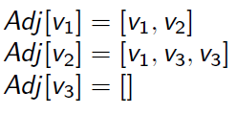
Lista de adjacência
Este grafo pode ser representado por uma lista de adjacência:
Este grafo pode ser representado por uma lista de adjacência:

Slide 22
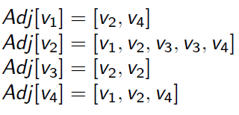
Lista de adjacência
Em grafo não dirigido:
Dado o grafo:
Este grafo pode ser representado por uma lista de adjacência Adj:

Slide 23
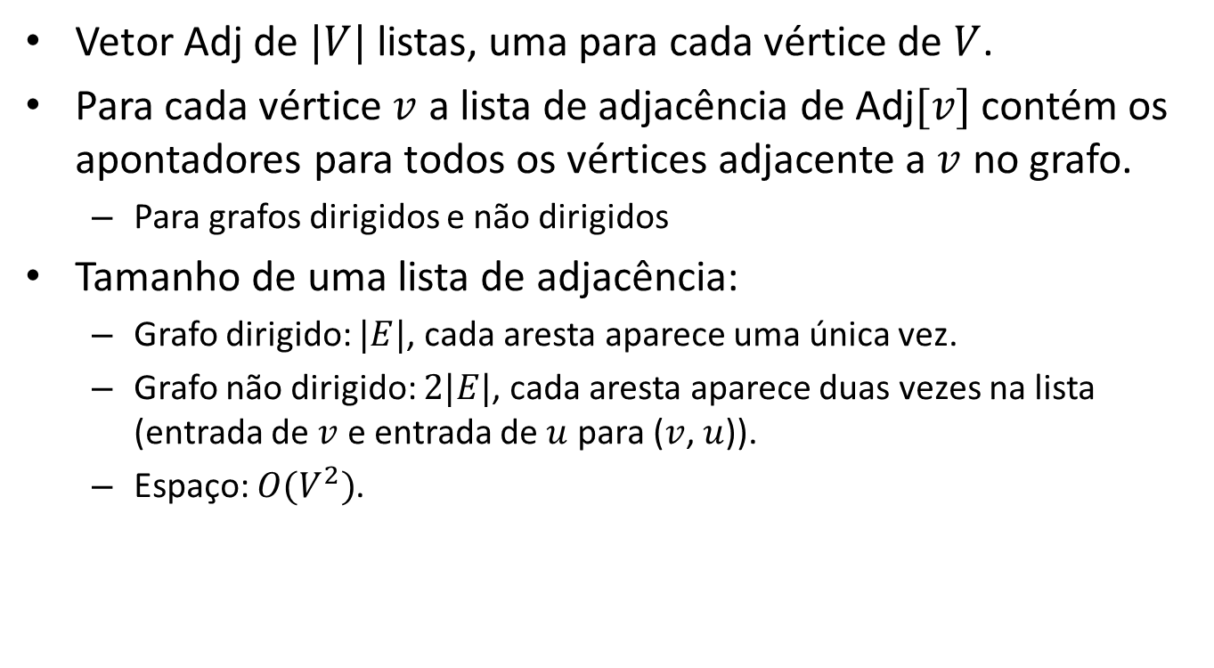
Lista de adjacência
Vetor Adj de $|V|$ listas, uma para cada vértice de $V$.
Para cada vértice $v$ a lista de adjacência de Adj$[v]$ contém os apontadores para todos os vértices adjacente a $v$ no grafo.
Para grafos dirigidos e não dirigidos
Tamanho de uma lista de adjacência:
Grafo dirigido: $|E|$, cada aresta aparece uma única vez.
Grafo não dirigido: $2|E|$, cada aresta aparece duas vezes na lista (entrada de $v$ e entrada de $u$ para ($v$, $u$)).
Espaço: $O(V^{2})$.

Slide 24
Lista de adjacência
public class Grafo
{
public class Aresta
{
private int v1, v2, peso;
public Aresta(int v1, int v2, int peso)
{
this.v1 = v1;
this.v2 = v2;
this.peso = peso;
}
public int get_peso() { return this.peso; }
public int get_v1() { return this.v1; }
public int get_v2() { return this.v2; }
}
private ListaRef [] adj;
private int numVertices;

Slide 25
Lista de adjacência
public Grafo(int numVertices)
{
this.adj = new ListaRef[numVertices];
this.numVertices = numVertices;
for (int i = 0; i < this.numVertices; i++)
this.adj[i] = new ListaRef();
}
public void insereAresta(int v1, int v2, int peso)
{
Celula item = new Celula(v2, peso);
this.adj[v1].insere(item);
}
public bool existeAresta(int v1, int v2, int peso)
{
Celula item = new Celula(v2, peso);
return (this.adj[v1].pesquisa(item) != null);
}
public bool listaAdjVazia(int v) { return this.adj[v].vazia(); }

Slide 26
Lista de adjacência
public Aresta primeiroListaAdj ( int v )
{
// Retorna a primeira aresta que o vértice v participa ou
// null se a lista de adjacência de v for vazia
Celula item = (Celula)this.adj[v].Primeiro();
return item != null ? new Aresta(v, item.get_vertice(), item.get_peso()) : null;
}
public Aresta proxAdj ( int v )
{
// Retorna a próxima aresta que o vértice v participa ou
// null se a lista de adjacência de v estiver no fim
Celula item = (Celula)this.adj[v].proximo();
return item != null ? new Aresta(v, item.get_vertice(), item.get_peso()) : null;
}
public Aresta retiraAresta ( int v1, int v2, int peso)
{
Celula chave = new Celula (v2, peso);
Celula item = (Celula)this.adj[v1].retira(chave);
return item != null ? new Aresta (v1, v2, item.get_peso()) : null;
}

Slide 27
Lista de adjacência
public void imprime ( )
{
for (int i = 0; i < this.numVertices; i ++)
{
Console.WriteLine("Vertice " + i + " : " );
Celula item = (Celula)this.adj[i].Primeiro();
while ( item != null )
{
Console.WriteLine(" " + item.get_vertice() + " ( " + item.get_peso() + " ) ");
item = (Celula)this.adj[i].proximo();
}
}
}
public int get_numVertices()
{
return this.numVertices;
}
public int get_grauSaidaVertice(int i)
{
return this.adj[i].quantidade();
}
}

Slide 28
Lista de adjacência
public class Celula
{
int vertice, peso;
public Celula(int v, int p) { this.vertice = v; this.peso = p; }
public bool equals(Object obj)
{
Celula item = (Celula)obj;
if ((this.vertice == item.vertice) && (this.peso == item.peso))
return true;
return false;
}
public int get_vertice() { return vertice; }
public int get_peso() { return peso; }
}

Slide 29
Lista de adjacência
Vejam no código anterior que a classe Grafo tem um objeto privado “private ListaRef [] adj”, que é uma lista (um vetor) do tipo “ListaRef”. Esta é um Tipo de Abstrato de Dado (não é tipo da linguagem). Ou seja, o vetor “adj” é instanciado com a quantidade de vértices do grafo (informado pelo programa principal). Cada posição do vetor “adj” contém uma lista encadeada (auto referenciadas) com, inicialmente, zero elementos.
A medida em que as arestas são inseridas no grafo, elementos são criados nas listas de seus respectivos vértices.

Slide 30
Implementação de Listas por meio de Estruturas Auto Referenciadas (extra – revisão)

Slide 31
Implementação de Listas por meio de Estruturas Auto Referenciadas
Também podem ser chamadas de listas encadeadas ou listas ligadas.
Cada item da lista contém a informação que é necessária para alcançar o próximo item.
Permite utilizar posições não contíguas de memória.
Inserir e retirar elementos:
Não há necessidade de deslocar os itens seguintes da lista.

Slide 32
Implementação de Listas por meio de Estruturas Auto Referenciadas
Há uma célula cabeça (head):
simplifica as operações sobre a lista

Slide 33
Implementação de Listas por meio de Estruturas Auto Referenciadas
A lista é constituída de células:
Cada uma contém um item da lista e uma referência para a célula seguinte.
item
item
item
item
Prox.
Prox.
Prox.
Prox.
Head
Ultimo
elemento

Slide 34
Implementação de Listas por meio de Estruturas Auto Referenciadas
Construção de uma Lista vazia:
item
Prox.
NULL
Head
Ultimo
elemento

Slide 35
Implementação de Listas por meio de Estruturas Auto Referenciadas
Inserção de um novo elemento na lista (aresta):
item
Prox.
NULL
Head
Ultimo
elemento

Slide 36
Implementação de Listas por meio de Estruturas Auto Referenciadas
Inserção de um novo elemento na lista (aresta):
Nova célula
item
item
Prox.
Prox.
Head
Ultimo
elemento

Slide 37
Implementação de Listas por meio de Estruturas Auto Referenciadas
Inserção de um novo elemento na lista (aresta):
Nova célula
item
item
Prox.
Prox.
Head
Ultimo
elemento

Slide 38
Implementação de Listas por meio de Estruturas Auto Referenciadas
Inserção de um novo elemento na lista (aresta):
Nova célula
item
item
Prox.
Prox.
NULL
Head
Ultimo
elemento

Slide 39
Implementação de Listas por meio de Estruturas Auto Referenciadas
Inserção de um novo elemento na lista (aresta):
Nova célula
item
item
item
Prox.
Prox.
Prox.
Head
Ultimo
elemento

Slide 40
Implementação de Listas por meio de Estruturas Auto Referenciadas
Inserção de um novo elemento na lista (aresta):
Nova célula
item
item
item
Prox.
Prox.
Prox.
Head
Ultimo
elemento

Slide 41
Implementação de Listas por meio de Estruturas Auto Referenciadas
Inserção de um novo elemento na lista (aresta):
Nova célula
item
item
item
Prox.
Prox.
Prox.
NULL
Head
Ultimo
elemento

Slide 42
Implementação de Listas por meio de Estruturas Auto Referenciadas
Inserção de um novo elemento na lista (aresta):
1º elemento
2º elemento
item
item
item
Prox.
Prox.
Prox.
NULL
Head
Ultimo
elemento

Slide 43
Implementação de Listas por meio de Estruturas Auto Referenciadas
Pesquisa de um elemento na lista:
pesquisa(2);
item
1
2
3
Prox.
Prox.
Prox.
Prox.
NULL
Head
Ultimo
elemento

Slide 44
Implementação de Listas por meio de Estruturas Auto Referenciadas
Pesquisa de um elemento na lista:
pesquisa(2);
item
1
2
3
Prox.
Prox.
Prox.
Prox.
NULL
Head
Ultimo
elemento
Aux.
while (aux.prox != null ) {
if (aux.prox.item == elemento)
return aux.prox.item;
aux = aux.prox;
}

Slide 45
Implementação de Listas por meio de Estruturas Auto Referenciadas
Pesquisa de um elemento na lista:
pesquisa(2);
item
1
2
3
Prox.
Prox.
Prox.
Prox.
NULL
Head
Ultimo
elemento
Aux.
while (aux.prox != null ) {
if (aux.prox.item == elemento)
return aux.prox.item;
aux = aux.prox;
}

Slide 46
Implementação de Listas por meio de Estruturas Auto Referenciadas
Pesquisa de um elemento na lista:
pesquisa(2);
item
1
2
3
Prox.
Prox.
Prox.
Prox.
NULL
Head
Aux.
Ultimo
elemento
while (aux.prox != null ) {
if (aux.prox.item == elemento)
return aux.prox.item;
aux = aux.prox;
}

Slide 47
Implementação de Listas por meio de Estruturas Auto Referenciadas
Pesquisa de um elemento na lista:
pesquisa(2);
item
1
2
3
Prox.
Prox.
Prox.
Prox.
NULL
Head
Aux.
Ultimo
elemento
while (aux.prox != null ) {
if (aux.prox.item == elemento)
return aux.prox.item;
aux = aux.prox;
}

Slide 48
Implementação de Listas por meio de Estruturas Auto Referenciadas
Pesquisa de um elemento na lista:
pesquisa(2);
item
1
2
3
Prox.
Prox.
Prox.
Prox.
NULL
Head
Aux.
Ultimo
elemento
while (aux.prox != null ) {
if (aux.prox.item == elemento)
return aux.prox.item;
aux = aux.prox;
}

Slide 49
Implementação de Listas por meio de Estruturas Auto Referenciadas
Pesquisa de um elemento na lista:
pesquisa(2);
item
1
2
3
Prox.
Prox.
Prox.
Prox.
NULL
Head
Aux.
Ultimo
elemento
while (aux.prox != null ) {
if (aux.prox.item == elemento)
return aux.prox.item;
aux = aux.prox;
}

Slide 50
Implementação de Listas por meio de Estruturas Auto Referenciadas
A classe Lista contém:
uma referência para a célula cabeça;
uma referência para a última célula da lista; e
uma referência para armazenar a posição corrente na lista.

Slide 51
Implementação de Listas por meio de Estruturas Auto Referenciadas
public class ListaRef
{
private class CelulaRef
{
public Celula item;
public CelulaRef prox;
}
private CelulaRef primeiro, ultimo, pos;
// Operações
public ListaRef()
{ // Cria uma Lista vazia
this.primeiro = new CelulaRef();
this.pos = this.primeiro;
this.ultimo = this.primeiro;
this.primeiro.prox = null;
}

Slide 52
Implementação de Listas por meio de Estruturas Auto Referenciadas
public bool equals(Celula chave, Celula obj)
{
if (chave.get_peso() != obj.get_peso()) return false;
if (chave.get_vertice() != obj.get_vertice()) return false;
return true;
}
public Celula pesquisa(Celula chave)
{
if (this.vazia() || chave == null)
return null;
CelulaRef aux = this.primeiro;
while (aux.prox != null)
{
if (this.equals(aux.prox.item, chave)) return aux.prox.item;
aux = aux.prox;
}
return null;
}

Slide 53
Implementação de Listas por meio de Estruturas Auto Referenciadas
public void insere(Celula x) {
this.ultimo.prox = new CelulaRef();
this.ultimo = this.ultimo.prox;
this.ultimo.item = x; this.ultimo.prox = null;
}
public Celula retira(Celula chave) {
if (this.vazia() || (chave == null))
throw new Exception("Erro : Lista vazia ou chave invalida");
CelulaRef aux = this.primeiro;
while (aux.prox != null && !this.equals(aux.prox.item, chave))
aux = aux.prox;
if (aux.prox == null) return null; // não encontrada
CelulaRef q = aux.prox;
Celula item = q.item; aux.prox = q.prox;
if (aux.prox == null) this.ultimo = aux;
return item;
}

Slide 54
Implementação de Listas por meio de Estruturas Auto Referenciadas
public Celula Primeiro()
{
this.pos = primeiro;
return proximo();
}
public Celula proximo()
{
this.pos = this.pos.prox;
if (this.pos == null)
return null;
else
return this.pos.item;
}
public bool vazia()
{
return (this.primeiro == this.ultimo);
}

Slide 55
Implementação de Listas por meio de Estruturas Auto Referenciadas
public void imprime()
{
CelulaRef aux = this.primeiro.prox;
while (aux != null)
{
Console.Write(aux.item.ToString() + " ");
aux = aux.prox;
}
}
public int quantidade() {
CelulaRef aux = this.primeiro.prox;
int qtd = 0;
while (aux != null)
{
qtd++;
aux = aux.prox;
}
return qtd;
}
}

Slide 56
Bibliografia
[Cormen et al., 2009] Introduction to Algorithms, 3rd edition. Thomas H. Cormen, Charles E. Leiserson, Ronald L. Rivest, Clifford Stein. 2009, 1312 pp. MIT Press, ISBN 9780262033848.
Cormen et al., 2002] Algoritmos: Teoria e Prática – Tradução da segunda edição em inglês. Thomas H. Cormen, Charles E. Leiserson, Ronald L. Rivest, Clifford Stein. 2002, 936 pp. Editora Campus, ISBN 8535209263.
BOAVENTURA NETTO, Paulo Oswaldo; JURKIEWICZ, Samuel.
Grafos: introdução e prática. Editora Blucher. 2009. ISBN: 9788521204732.
[Sedgewick, 1992] Algorithms in C++. Robert Segdewick. c1992, 656 pp. Boston: Addison Wesley, ISBN 0201510596
Marco Goldbarg; Elizabeth Goldbarg. Grafos - conceitos , algoritmos e aplicações .
Campus. 2012.
[Ziviani, 2006] Projeto de Algoritmos com Implementações em Java e C++.
Nivio Ziviani. 2006, 642 pp. Editora Thomson, ISBN 8522105251.
Robin J. Wilson. Introduction to graph theory. Longman, 1996

